Slide 1

Otevřený přístup k vědeckým informacím -
Open Access, Open Science, &cet.
Open Access - Seeking Balance
KRECon, 7. – 8. 11. 2019
martin.svoboda@techlib.cz, eva.dibuszova@czechelib.cz

Slide 2

Shrnutí
Východiska – popis situace
Vznik a modely OA
Stav ve světě
… a u nás
A co bude dále

Slide 3
Jak to začalo
Vědecká komunikace – před 350 lety učené společnosti:
  Journal des sçavans: pondělí, 5. ledna 1665 (Ludvík XIV - král Slunce, Denis de Sallo)
  Philosophical Transactions of the Royal Society: pátek, 6. března 1665 (Charles II, Boyle, Wren, …)
Původní cyklus: vědec napíše -> vydavatel zrediguje a upraví pro tisk -> vytiskne a prodá za předplatné
Problémy: cena, dostupnost, rychlost – peer review trvá dlouho
„Publish or Perish“
Vydavatelé našli bonanzu >>> „Serials crisis“ vrcholí těsně před internetem
Notes:
Proč je nutné publikovat v top časopisech? Našlo se měřítko kvality pro hodnocení vědy
Za publikování svého příspěvku jsou autoři ochotni se vzdát svých autorských práv (zejména STM)
Toho využili světoví vydavatelé a vznikl obrovský business, v podstatě už téměř nekontrolovatelný, permanentní zvyšování cen předplatného atd.

Slide 4
Proč je nutné publikovat v top časopisech?
Našlo se „objektivní“ měřítko kvality pro hodnocení vědy – pro hodnocení jednotivců, ústavů, institucí, mj. také kvůli přidělování prostředků
Za publikování svého článku jsou autoři ochotni vzdát se svých majetkových práv (zejména v STM)
Toho vydavatelé využívají a rádi autorům vyhoví -> článků přibývá 5 % ročně
Vydavatelům nutno přiznat obrovské inovace proti tištěným časopisům, ale růst cen předplatného je neúnosný
Notes:
Proč je nutné publikovat v top časopisech? Našlo se měřítko kvality pro hodnocení vědy
Za publikování svého příspěvku jsou autoři ochotni se vzdát svých autorských práv (zejména STM)
Toho využili světoví vydavatelé a vznikl obrovský business, v podstatě už téměř nekontrolovatelný, permanentní zvyšování cen předplatného atd.

Slide 5
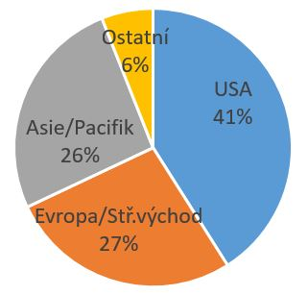
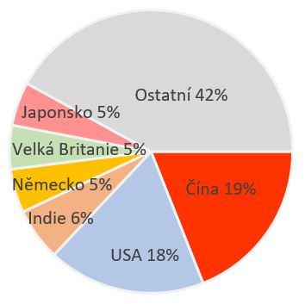
Hřiště (STM Report 2018)
Legálně zbrojní a farmaceutický průmysl, kromě toho drogy a obchod s bílým masem – to jsou konkurenti vydávání vědeckých časopisů pokud jde o výnosnost
  kupř. Elsevier je posledních 30 let na NYSE trvale v černých číslech. Ochota k jakékoliv změně je minimální
Nejskvělejší je, že jde většinou o veřejné peníze – žádné riziko
Jen STM vydavatelský průmysl má obrat 25,7 miliardy USD
10 000 vydavatelů, 42 500 peer-reviewed časopisů, z nich je 22 500 ve Scopus a 11 800 v DOAJ (každý rok + 4 %)
> 3 miliony článků ročně z nich cca 260 000 je v Gold OA
Autorství: Čína 19 %, USA 18 %, Indie 6 %, DE, UK, JP 5 %

Slide 6
Vznik OA
1970 – anonymní ftp archivy, „nástěnky“, USENET
1991 – arXiv.org
2002 – Budapest OA Initiative – George Soros - altruistická
Jun 2003 – Bethesda Statement on Open Access Publishing – US NIH - pragmatická
Oct 2003 – Berlin Declaration on OA to Knowledge in the Sciences and Humanities
2012 – Finch Report – make all publicly-funded research in the UK OA from 2014
2013 – SCOAP³/CERN podepisuje 3letý „cost-neutral“ kontrakt na OA pro jaderné fyziky
2015 – MPDL White paper: „there is enough money in the system for a transition to OA“
2016 – Council of Europe Competitiveness Council: „OA by 2020“
2018 – Plan S – cOAlition S

Slide 7
Co je cílem – jaké výhody
Změnit nekontrolovatelný nákup předplatného: platba za čtení, každá instituce řekne, co chce + platby APC, na platbu za publish & read, modelů je řada, každý vydavatel jinak
Dokument je pod licencí CC- BY, i majetková práva zůstanou autorovi
Ke všem výsledkům mají přístup všichni – propojení akademického výzkumu s průmyslem
Vyšší využití výsledků -> vyšší citovanost
Snaha získat detailní statistiky, právo na Text & Data Mining - následné zpracování tetxů
Zjednodušení technologií – odpadá nutnost ověřování adresy/osoby
Přínos pro stát i výzkumné organizace – jasný přehled o tom, za co se platí: nutný sběr dat v místě vzniku = u autora
Podstatná podmínka úspěšného jednání s vydavateli

Slide 8
Modely
Green OA
  self-archiving, institucionální repozitáře, DOAR × vyhledatelnost
  nejistá kvalita – near-final version, accepted manuscript, postprint
  embargo 6, 12, 24 měsíců!
Gold OA
  platí autor (SCOAP3, OA2020 – Publish & Read model)
  full OA časopisy × hybridní časopisy – double dipping => 70% nárůst ceny!
  APC– Article Processing Charge: 0 – 7 000 €
  podporují všechny významné iniciativy
DOAJ (Directory Of Open Access Journals) & OASPA (Open Access Scholarly Publishers Association)

Slide 9
Aktuální stav ve světě
SCOAP³ s podporou CERN „kupuje zboží, které vydavatelé nechtěli prodávat“
  de facto nakupuje právo publikovat OA ve dvanácti časopisech (mj. Elsevier, Springer, APS) na 3 roky za stejnou cenu, kolik stejné státy platily na předplatném (> 3000 institucí ze 44 zemí)
Rada pro konkurenceschopnost RE 27. 5. 2016 žádá
  úplný Open Access od roku 2020, Findable, Accessible, Interoperable a Reusable přístup k vědeckým datům, modernizaci autorského práva Text and Data mining.
Science Europe resp. cOAlition S vyhlásila 4. 9. 2018 Plan S zavazující
  poskytovatele podpory, aby zajistili, že vše, co podporují, se publikuje buď v OA časopisech nebo OA úložištích, revize 31. 5. 2019; podpora „hybridního“ končí 2024
  Od 1. 1. 2021 by tedy mělo platit klíčové heslo: „full & immediate Open Access“
Iniciativa OA2020 (podporovaná Max Planck Digital Library)
  Expression of Interest in the Large-scale Implementation of Open Access to Scholarly Journals – 151 signatářů ze 39 zemí a 3 mezinárodních organizací
  OA2020 doporučuje jako možnou cestu transformativní smlouvy, podle kterých se prostředky původně vynakládané na předplatné použijí na publikování OA

Slide 10
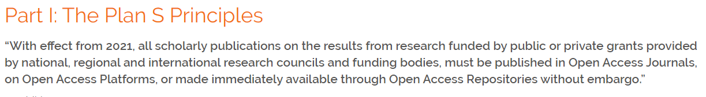
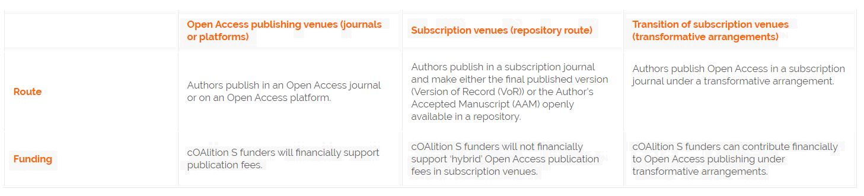
Plan S ve zkratce

Slide 11
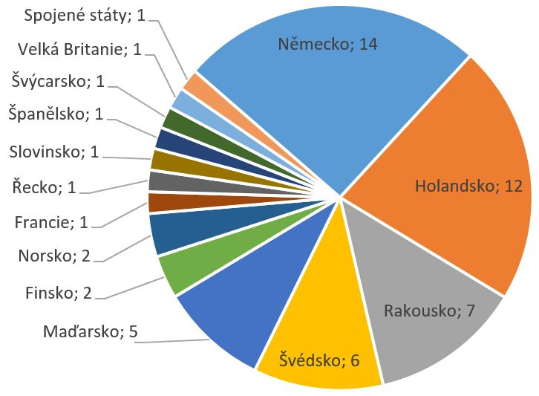
Aktuální stav ve světě
Počet transformativních smluv podle zemí
Zdroj: ESAC, 3. 11. 2019

Slide 12

Aktuální stav doma
Národní strategie otevřeného přístupu k vědeckým informacím na léta 2017–2020 schválena konci roku 2017- ovšem bez úkolů, bez termínů, bez prostředků, bez odpovědností
Akční plán schválen v dubnu 2019
  Okamžitá podpora auto-archivace => nutný audit institucionálních úložišť, ale embargo!!!
  Vytvoření pracovní skupiny pro podporu jednání s vydavateli
    Potřebujeme podporu, pokud jednání nebudou úspěšná
  Zjištění „kolik je peněz v systému“ – nutná podpora všech VO
    CzechELib pokrývá ve finančním objemu 80 – 90 % výdajů na předplatné
    Potřebujeme znát předplatné na EIZ mimo CzechELib
    Potřebujeme znát výdaje na APC jednotlivých institucí, ideálně ke kterému vydavateli
    Pak můžeme informovaně jednat

Slide 13
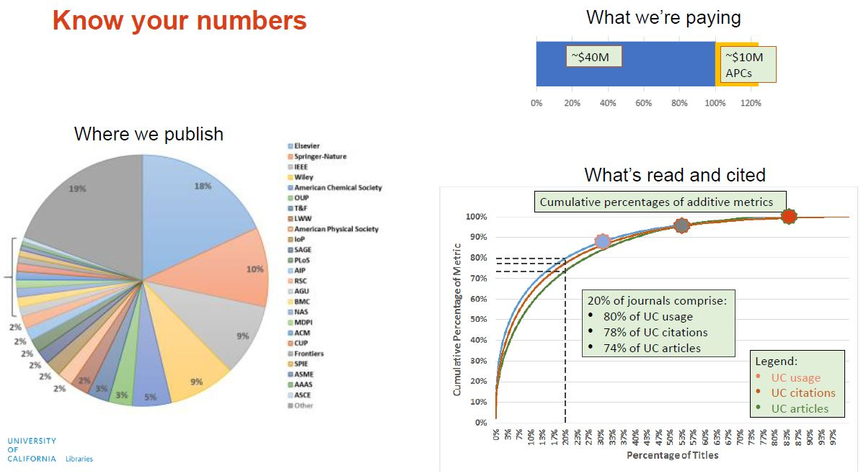
Co nutně potřebujeme
Znalosti
  kolik je peněz v systému
  kolik publikujeme
  kolik autorů publikuje
  kde publikují
  co čteme
  citování
    jak jsou citováni naši autoři
    u kterého vydavatele citovanost klesá
  … a použijeme čísla pro nás výhodná

Slide 14

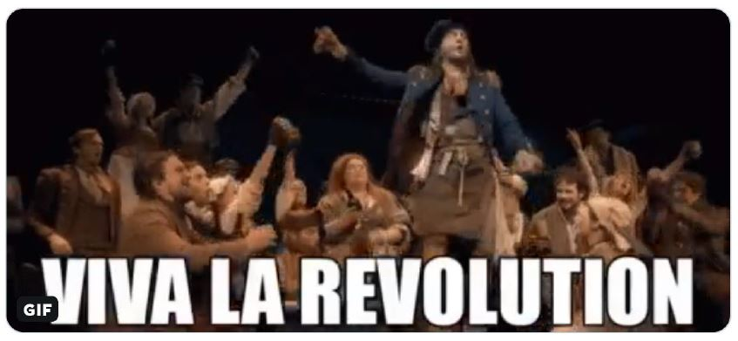
Jak budeme vyjednávat
Smlouvy by měly být finančně neutrální, můžeme připustit malé zvýšení
Skladba poplatku: „reading fee“ + „publishing fee“
Vydavatel musí cítit, že jsme pod tlakem vlády, RVVI, ČKR, AV ČR, AKVŠ, …
Odejít od jednacího stolu je také možný strategický krok – potřebujeme podporu celé VaVaI obce
Připravený plán alternativního přístupu
Nejdůležitější je neztratit odvahu

Slide 15
Děkuji za pozornost
Otázky?
martin.svoboda@techlib.cz

Slide 16
Sir Tim Berners-Lee
for Nobel prize !

